Slide 1
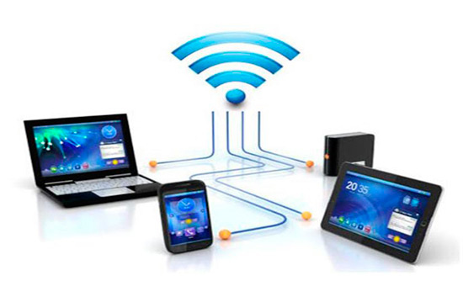
TC 2006B Interconexión de dispositivos
Redes inalámbricas
ITESM Campus Querétaro

Slide 2
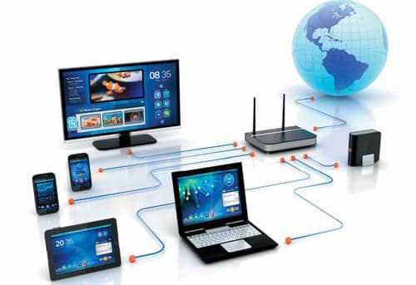
Agenda de esta sesión
Tipos de medios inalámbricos.
Definición de Bluetooth.
Redes LAN inalámbricas.
Definición de Wi-Fi.
Problemas de la Wi-Fi.
Diferencias Wi-Fi y Bluetooth.
Definición de Wi-Max.
Ventajas del Wi-Max.

Slide 3
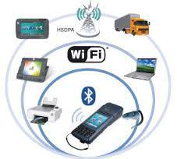
Medios inalámbricos
Tipos de medios inalámbricos
WPAN - Bluetooth: Estándar IEEE 802.15
WLAN - WiFi: Estándar IEEE 802.11
WWAN – Wi-Max: Estándar IEEE 802.16

Slide 4
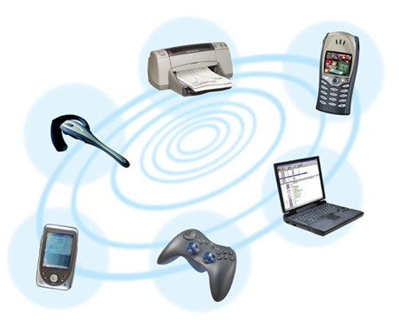
¿Qué es el Bluetooth?
Es una especificación industrial para Redes Inalámbricas de Área Personal (WPANs) que posibilita la transmisión de voz y y datos entre diferentes dispositivos mediante un enlace por radiofrecuencia en la banda de los 2.4 GHz.
Es un protocolo de comunicaciones diseñado especialmente para dispositivos de bajo consumo como teléfonos móviles, computadoras portátiles o cámaras digitales.

Slide 5
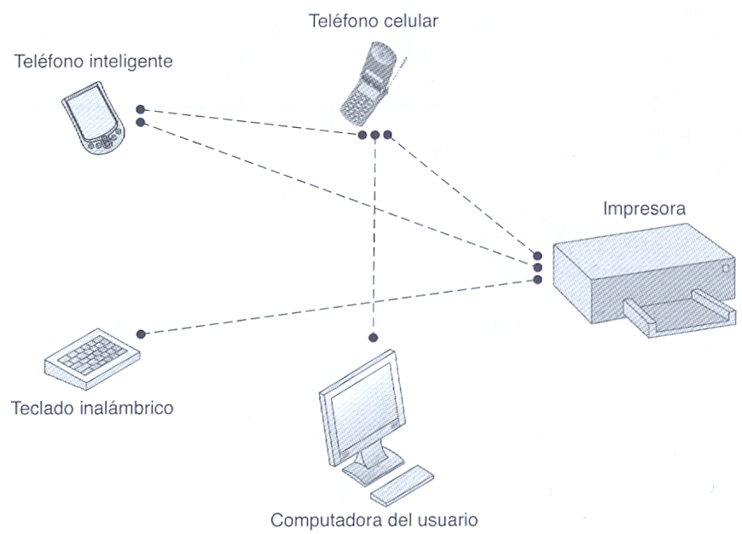
Bluetooth
Facilita las comunicaciones entre equipos móviles y fijos.
Ofrece la posibilidad de crear pequeñas redes inalámbricas y facilitar la sincronización de datos entre equipos personales.

Slide 6
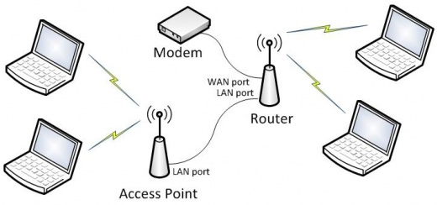
Redes LAN inalámbricas
Dispositivos
Punto de acceso inalámbrico (AP):
Concentra las señales inalámbricas de los usuarios y se conecta a la infraestructura de red cableada.
Adaptadores NIC inalámbricos:
Proporcionan capacidad de comunicación inalámbrica a cada dispositivo de red.
Los ruteadores inalámbricos domésticos y de pequeñas empresas integran las funciones de un ruteador, un switch y un punto de acceso en un solo dispositivo.

Slide 7

¿Qué es un estándar Wi-Fi?
La palabra Wi-Fi viene de Wireless Fidelity.
Se trata de un protocolo de transmisión de datos de forma inalámbrica, que se utiliza principalmente para:
Conectar dispositivos a Internet.
Intercambiar datos entre dispositivos que están conectados en una misma red.
Un estándar Wi-Fi es una serie de normas que definen las características de una red de área local inalámbrica (WLAN).

Slide 8
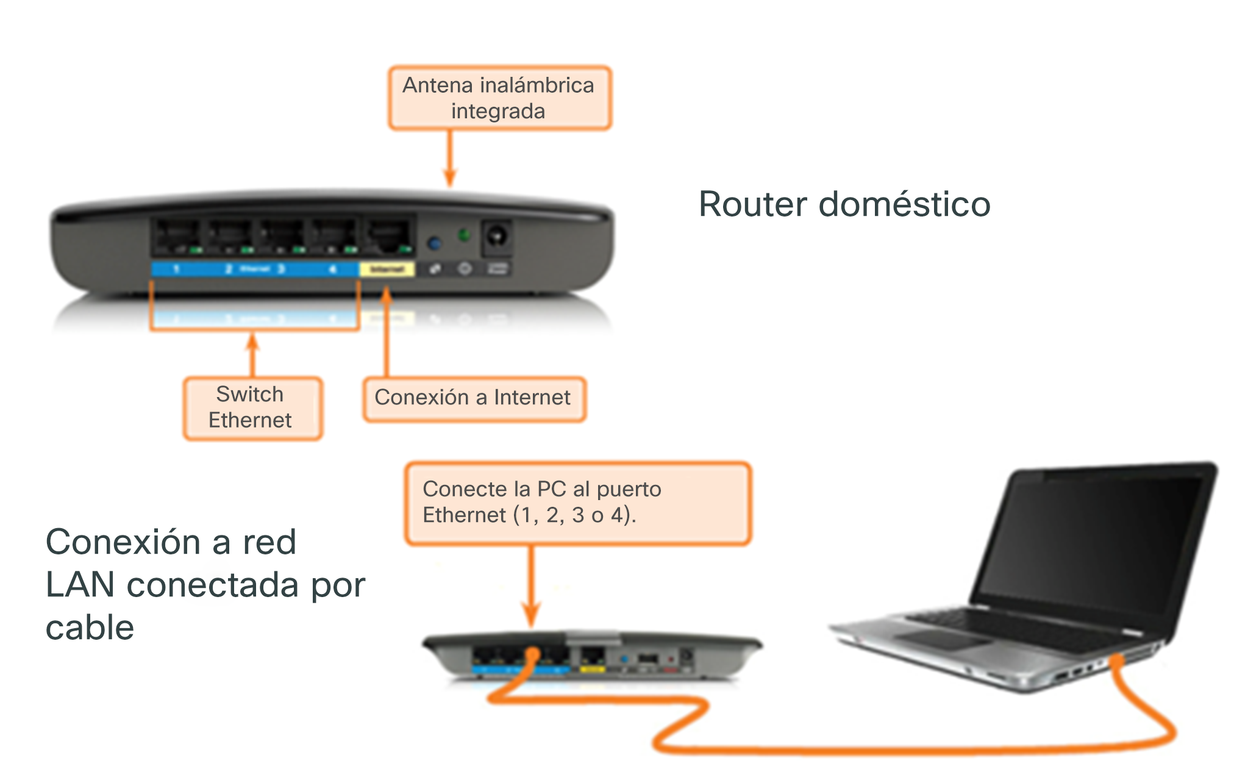
Wi-Fi
Hay dos maneras en las que el ruteador permite que tus dispositivos se conecten a la red.
Conexión directa, haciendo que tu dispositivo se conecte físicamente al ruteador mediante un cable Ethernet.
Por la conexión inalámbrica WiFi que tu ruteador genera. Cuando tu ruteador recibe Internet a través de un cable, una de sus funciones es la de crear una o dos redes inalámbricas de 2.4GHz y 5GHz. Los dispositivos de tu casa se conectarán a esta red Wi-Fi y a través de ella podrán conectarse a Internet.

Slide 9
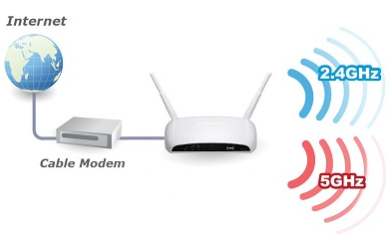
Tipos de señales Wi-Fi
Hay tres tipos de señal Wi-Fi, basada en las frecuencias que usa:
WiFi 2.4
Banda de frecuencia de 2.4 GHz.
Cobertura muy extensa.
Tiene un alto poder de penetración (Puede pasar a través de muros y ventanas).
Compatibilidad con todos los dispositivos.
Su velocidad es baja 100 Mbps (Muchos dispositivos la utilizan, por lo que las señales llegan a ser más concurridas e interferir unas con otras).
Está muy saturada.
Más interferencias.
Limitado a 3 canales de 20 MHz.
WiFi 5
Banda de frecuencia de 5 GHz.
Cobertura baja.
Poder de penetración bajo (No puede pasar a través de muros y ventanas).
Compatibilidad con la mayoría de los dispositivos.
Su velocidad es alta 1 Gbps (Esta frecuencia es menos concurrida).
Se usa en menos dispositivos.
Menos interferencias.
Tiene 6 canales de 80 MHz.

Slide 10
Señales Wi-Fi
Las señales Wi-Fi se propagan por medio de la emisión de ondas electromagnéticas que cubren un área determinada. Si la señal es 2.4G puede atravesar sin mucha dificultad determinados obstáculos como muros y puertas, mientras que las señales 5G no pueden hacerlo tan fácilmente, por lo que su alcance es reducido.
Las antenas en los equipos inalámbricos emiten las ondas electromagnéticas que permiten a los dispositivos conectarse a Internet.

Slide 11
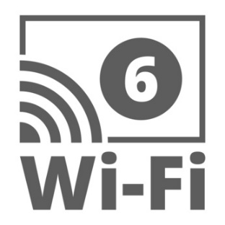
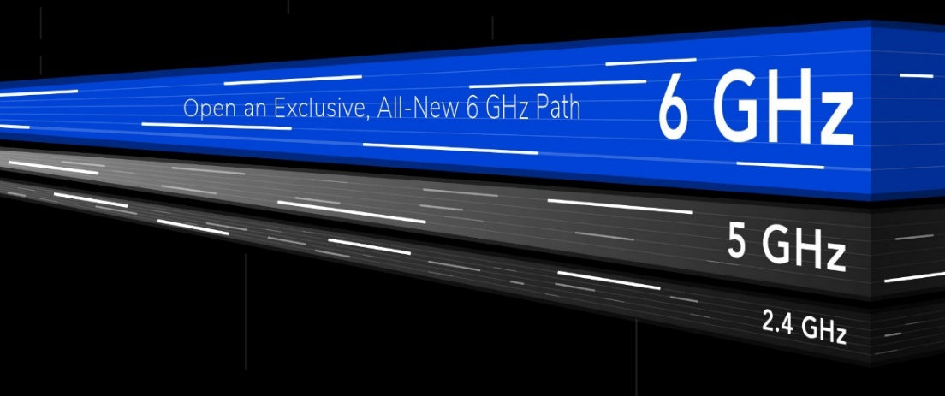
Tipos de señales Wi-Fi
WiFi 6
Banda de frecuencia 2.4 GHz y 5 GHz a la vez (con ello se aprovecha la cobertura de la red de 2,4 GHz y la velocidad de la red de 5 GHz.)
WiFi 6E
Hace uso de la banda de frecuencia de 6 GHz, totalmente nueva.
Exclusiva para los dispositivos más nuevos.
Proporciona la velocidad más rápida de hasta 7.8 o 10.8 Ghz.
No interfiere con redes Wi-Fi vecinas.
Tiene 7 canales de 160 MHz.

Slide 12
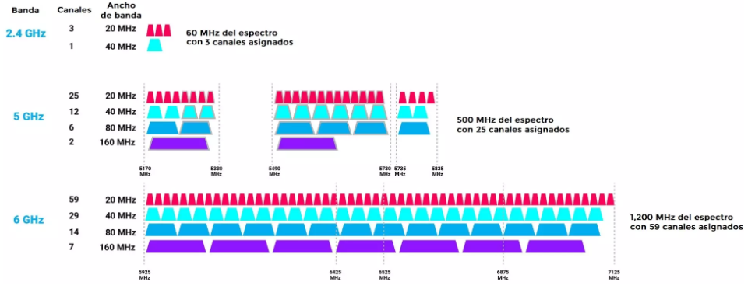
Tipos de señales Wi-Fi
Cómo están distribuidas las bandas entre las frecuencias y cuantos canales tenemos en cada banda:
Los números 2.4 GHz, 5 GHz y 6 GHz se refieren a las bandas de frecuencia de RF específicas aprobadas para uso inalámbrico. Un menor número significa menos repeticiones de patrones de onda con el tiempo, mientras que un mayor número significa más repeticiones que pueden transmitir más datos. 1 hercio (Hz) representa una repetición por segundo y 1 gigahertcio (GHz) representa mil millones de repeticiones por segundo.

Slide 13

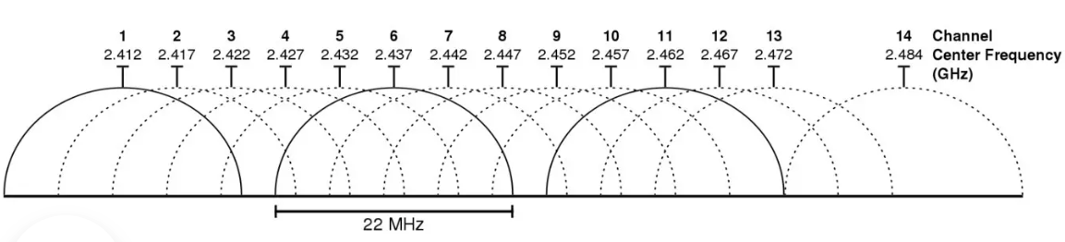
Banda de 2.4 GHz
Más cobertura, menos velocidad
Se subdivide en 13 canales cada uno de 20 MHz los cuales se solapan los unos a los otros:

Slide 14
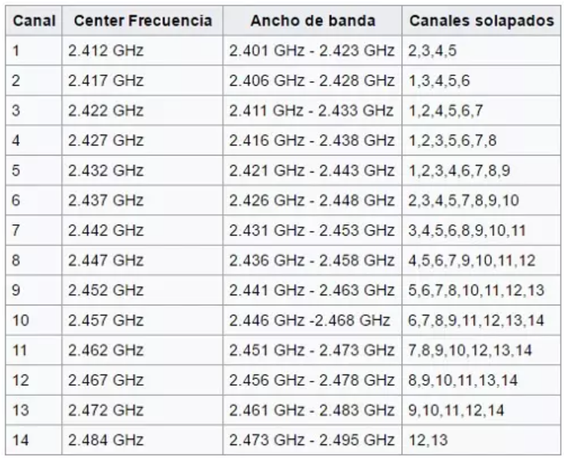
Banda de 2.4 GHz
Más cobertura, menos velocidad
Posteriormente se añadió el canal 14 que opera desde los 2.484 MHz hasta los 2.495 MHz
No todos los dispositivos son compatibles con este canal.
Se solapa solo con el canal 12 y 13.
Fue una medida a la que se recurrió para evitar la sobresaturación que presentó muy pronto esta banda.

Slide 15
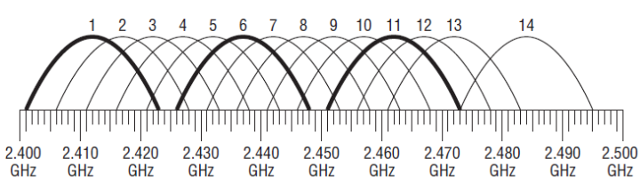
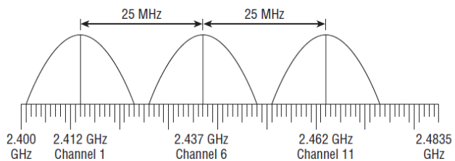
Banda de 2.4 GHz
Más cobertura, menos velocidad

Slide 16
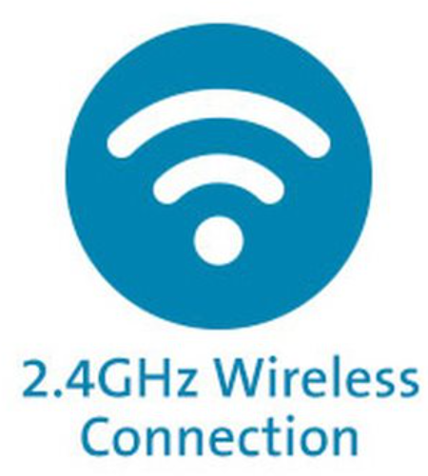
Banda de 2.4 GHz
Más cobertura, menos velocidad
Beneficios:
Su cobertura es muy extensa.
Tiene un alto poder de penetración.
Compatibilidad con todos los dispositivos del mercado.
Desventajas:
Velocidad baja.
Está muy saturada.
Sufre más interferencias.
Tiene menos canales disponibles.

Slide 17
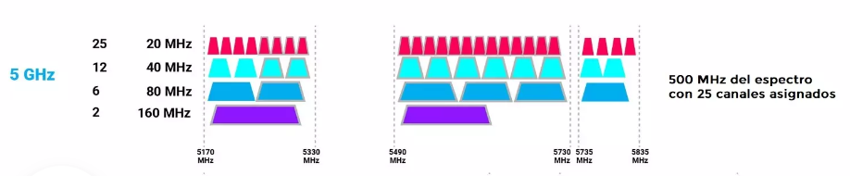
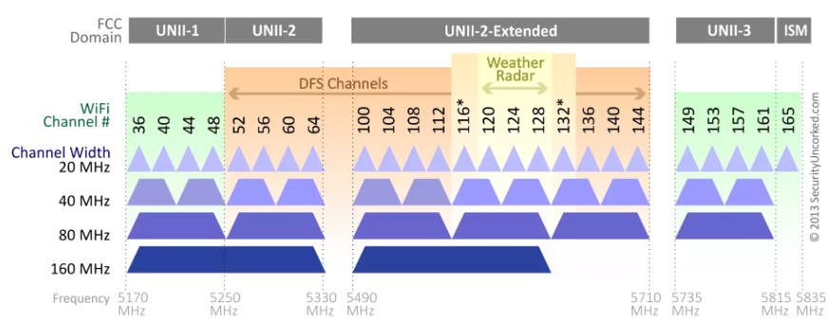
Banda de 5 GHz
Gran velocidad, baja cobertura
Se encuentra entre los 5180 MHz Y 5825 MHz del espectro de frecuencia WI-FI.

Slide 18
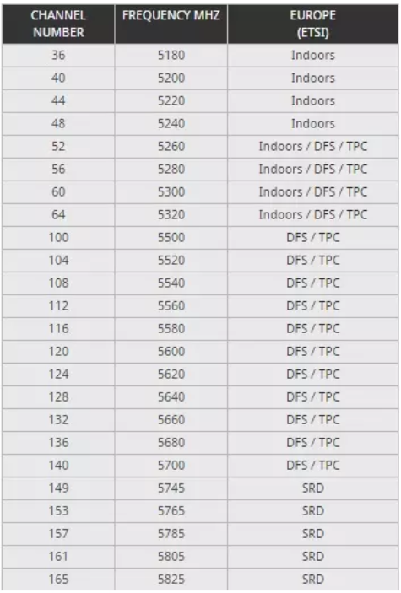
Banda de 5 GHz
Gran velocidad, baja cobertura
Canales bajos o UNII-1
Los canales del 36 al 48 son canales con un ancho de banda de 20 MHz, 40MHz o 80MHz, se denominan canales “bajos” porque son los canales de más baja frecuencia dentro de la banda de 5GHz.

Slide 19
Banda de 5 GHz
Gran velocidad, baja cobertura
Canales U-NII-2A
Los canales del 52 al 64 son canales con un ancho de banda de 20 MHz, 40MHz y 80MHz. Si juntamos los canales U-NII-1 y U-NII-2A podemos usar anchos de canal de 160MHz.

Slide 20
Banda de 5 GHz
Gran velocidad, baja cobertura
Canales U-NII-2C
Los canales del 100 al 140 son canales con un ancho de banda de 20 MHz, 40MHz y 80MHz. También dispone de un canal de 160MHz.

Slide 21
Banda de 5 GHz
Gran velocidad, baja cobertura
Canales altos o U-NII-3
Los canales del 149 al 165 son canales con un ancho de banda de 20 MHz, 40MHz y 80MHz. Se llaman canales altos porque son los canales que utilizan las frecuencias más altas dentro de la banda de 5GHz.
https://www.redeszone.net/tutoriales/redes-wifi/bandas-frecuencias-wi-fi/
https://www.redeszone.net/tutoriales/redes-wifi/ordenador-solo-conecta-wifi-24-ghz-no-5g/

Slide 22
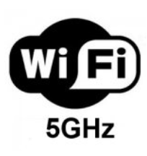
Banda de 5 GHz
Gran velocidad, baja cobertura
Beneficios:
Su velocidad es muy alta.
Al tener mucho ancho de banda los dispositivos no suelen solaparse.
Compatibilidad con la mayoría de dispositivos, siempre que sean Wi-Fi 4 cómo mínimo.
Tiene más canales disponibles.
Desventajas:
Cobertura baja.
Poder de penetración bajo.
Menor compatibilidad con dispositivos que la banda de 2.4 GHz.

Slide 23

Problemas de la Wi-Fi
No es tan rápida como la conexión por Ethernet, ya que depende de la distancia al ruteador a la que se encuentre tu dispositivo.
Interferencias
Atenuación

Slide 24
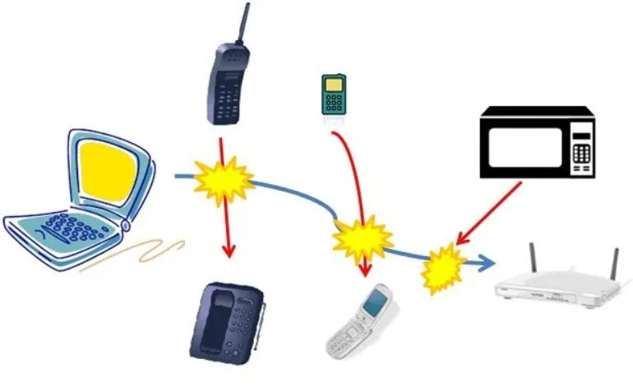
Problemas de la Wi-Fi
Interferencias
Debido a que las redes inalámbricas operan en un espectro de frecuencias utilizado por otras tecnologías, pueden existir interferencias que pueden afectar negativamente al rendimiento.
Tecnologías que pueden producir interferencias:
Bluetooth
Hornos Microondas
Teléfonos inalámbricos
Otras redes WLAN

Slide 25
Problemas de la Wi-Fi
Atenuación
Las señales de radio frecuencia pueden desvanecerse o bloquearse por materiales medioambientales.
Original
Atenuado
Punto 1
Medio de transmisión
Punto 2

Slide 26
Problemas de la Wi-Fi
Atenuación
La siguiente tabla muestra cómo afectan estos materiales a las señales inalámbricas:
Material | Ejemplo | Interferencia
Madera | Tablas | Baja
Vidrio | Ventanas | Baja
Amianto | Techo | Baja
Yeso | Paredes interiores | Baja
Ladrillo | Paredes interiores/exteriores | Media
Hojas | Árboles y plantas | Media
Agua | Lluvia / Niebla | Alta
Cerámica | Tejas | Alta
Papel | Rollo de papel | Alta
Vidrio con alto contenido de plomo | Ventanas | Alta
Metales | Vigas / Armarios | Muy Alta

Slide 27
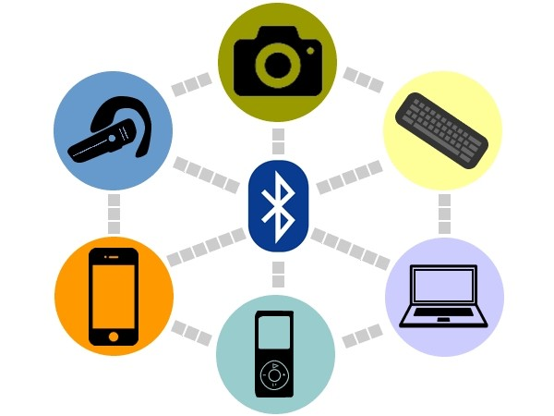
Diferencias entre WiFi y Bluetooth
El Bluetooth se utiliza para conectar dispositivos entre sí.
El WiFi se utiliza más para poder conectar dispositivos a Internet y entre sí.
El Bluetooth sustituye a los cables con los que conectas un teclado o ratón a la computadora para utilizarlos, mientras que el WiFi hace que esta computadora se conecte a la red.

Slide 28
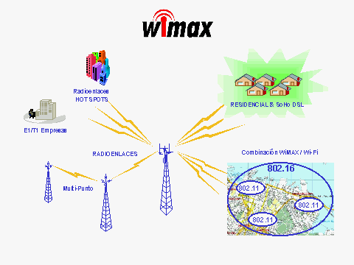
¿Qué es el Wi-Max?
Es una norma de transmisión de datos que utiliza las ondas de radio en las frecuencias de 2.3 a 5.8 GHz y puede tener una cobertura de hasta 70 km.
“Worldwide Interoperability for Microwave Access” o Interoperabilidad mundial de acceso por microondas. Permite la recepción de datos por microondas y retransmisión por ondas de radio.
Estándar IEEE 802.16
Creado por un consorcio de empresas
(actualmente mas de 100)

Slide 29
Ventajas del Wi-Max
Cobertura a un área muy extensa
Adecuado para ciudades enteras, pudiendo formar una MAN.
Puede producir transmisiones de hasta 70 Mbps.
Puede ser simétrico lo cual significa que puede proporcionar un flujo de datos similar tanto de subida como de bajada.
Las antenas de Wi-Max operan a una frecuencia de hasta 60 Mhz. Las antenas no tienen que estar directamente alineadas con sus clientes.

